Slide 1
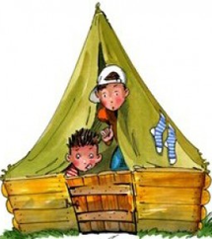
ŠKOLENÍ HLAVNÍCH VEDOUCÍCH TÁBORŮ (HVT) - Přibyslav
Vypracovala: Jana Urbancová

Slide 2
HYGIENA A HYGIENICKÉ NORMY
Souhrn podmínek a opatření určující způsob života člověka. Správné i špatné návyky se utvářejí již od raného dětství. Předpoklad dobrého tělesného i duševního prospívání dítěte je jeho životospráva (potrava, pobyt na čerstvém vzduchu, pohyb, odpočinek, spánek,…).
Zákon ochraně veřejného zdraví 258/2000 Sb.

Slide 3
DBÁME NA:
Spánek – ml. šk. věk nejméně 9 hod, starší nejméně 8 hod., zařazení rozcvičky 10 minut od probuzení
Mytí - 2 x denně (ráno/večer) a před jídlem či po toaletě
Koupání – v létě starší ž. co 2 den, ml. ž. co 3 den, v zimě se 1 den přidává
Péče o chrup – ráno po snídani, večer před spaním
Péče o prádlo - dbáme na denní výměnu prádla a ponožek, čisté prádlo ukládat odděleně od špinavého. Ručníky a hygienické pomůcky se odkládají odděleně od prádla.
Obuv – pohodlná, vzdušná, čistá, suchá, s pevnou oporou pro klenbu,
Obuv -, šná, s pevnou oporou pro klenbu, čistá a suchá

Slide 4
Únava - tělesná či duševní činnost, bolest hlavy, poruchy spánku, nechutenství. PP – odpočinek, střídání činností, pitný režim,…
Hluk - zvyšuje únavu, snižuje soustředění, porucha sluchu
Osvětlení - dbáme při činnosti s jemnou motorikou, nestínit si
Slunění - pokrývka hlavy, brýle, opalovací prostředky, pobyt na slunci ne 12-14:00 hodin, pitný režim!
Větrání a teplota – pravidelné větrání, záleží na počtu dětí v místnosti, průměrná teplota cca 18 stupňů
Hygiena a intimita – při převlékání a koupání bereme ohled na věk a pohlaví dětí, dbáme na práva dítěte
Stravování a pitný režim – 5xdenně, 3 hlavní + 2 svačiny, tekutiny min. 1l na den (3dcl na 10 kg váhy, v létě více. Ne přeslazená a s bublinkami – vlažné čaje slazené sirupy, atp.
Zátěž - věk dítěte/2,
Délka trasy - věk dítěte + 2, při dalších dnech se snižuje

Slide 5
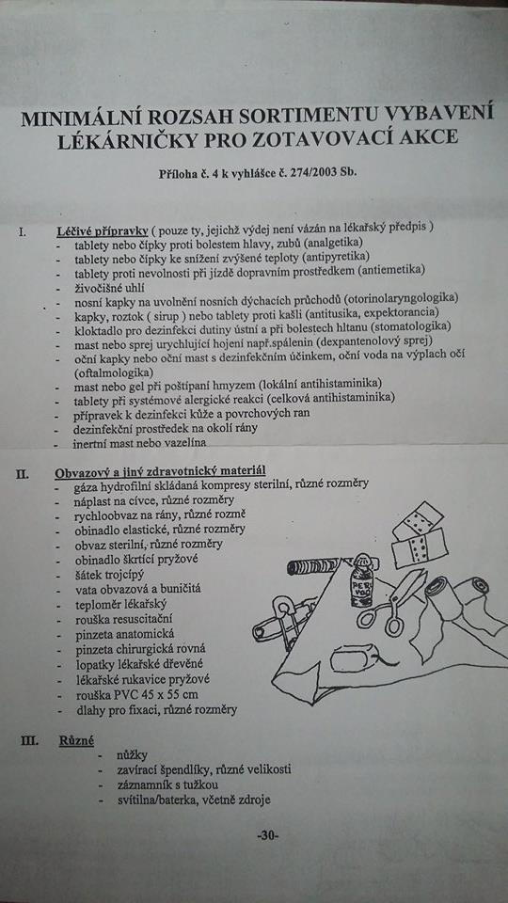

Slide 6
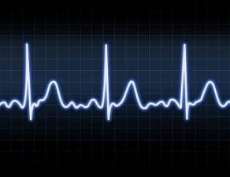
ZÁSADY POSKYTOVÁNÍ PRVNÍ POMOCI
OŠETŘENÍ BĚŽNÝCH PORANĚNÍ

Slide 7
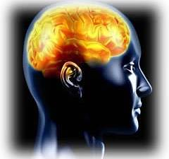
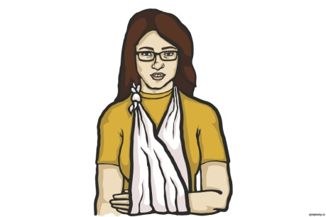
ZÁSADY PŘEDLÉKAŘSKÉ PP
Poskytování první pomoci vyžaduje především:
RYCHLOST
ROZHODNOST
ÚČELNOST
+ +

Slide 8
OBECNÉ POSTUPY PŘI POSKYTOVÁNÍ předlékařské PP
Zjištění situace
Přerušení příčiny poškození
Bezpečnost sobě i ostatním
Postupovat systematicky, rychle a šetrně
Zastavení krvácení, obnovení ŽF
Resuscitace
Udržovat při vědomí
Odborná pomoc, transport
Další zranění
Komunikace
„PRVNÍ POMOC POSKYTUJEME VŽDY TAK, ABY ZÁROVEŇ NEBYLA TOU POSLEDNÍ ☺“
https://www.youtube.com/watch?v=72JJKmFRZ1c

Slide 9
DRUHY MOŽNÝCH ZRANĚNÍ:
ZÁSTAVA DECHU
ZÁSTAVA KREVNÍHO OBĚHU
KRVÁCENÍ
BEZVĚDOMÍ
MDLOBA
KŘEČOVÉ STAVY
AKUTNÍ OTRAVY
ŠOK
ÚPAL, ÚŽEH
POPÁLENINY
PODCHLAZENÍ, OMRZLINY
UŠTKNUTÍ HADEM
ZLOMENINY
CIZÍ TĚLESA V RANÁCH, DUTINÁCH
BODNUTÍ HMYZEM

Slide 10
ZÁSTAVA DECHU
PŘÍČINA: úraz el. proudem, tonutí, dušení, poranění hrudníku, hlavy…
PP:
kontrola 3P – poslech, pohled, pohmat
čisté dýchací cesty
záklon hlavy
umělé dýchání

Slide 11
ZÁSTAVA KREVNÍHO OBĚHU
PŘÍČINA: často je spojena s nedostatkem kyslíku,
PP:
Poloha vleže na zádech
Záklon hlavy
Vyhledání místa stlačení (střed hrudníku, spojnice prsních bradavek)
Zahájení nepřímé srdeční masáže v kombinaci s umělým dýchání v poměru 30:2
U dětí zahajujeme 5ti vdechy, poměr zůstává stejný
!!! Dbáme na svou bezpečnost, používáme resuscitační roušku!!!

Slide 12
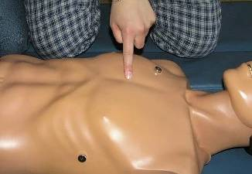
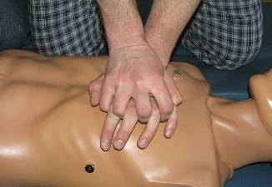
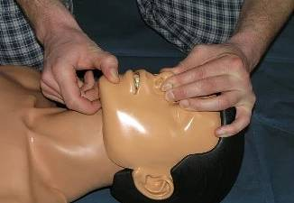
Umělé dýchání a nepřímá srdeční masáž
www.youtube.com/watch?v=bsAXwJL9F7s

Slide 13
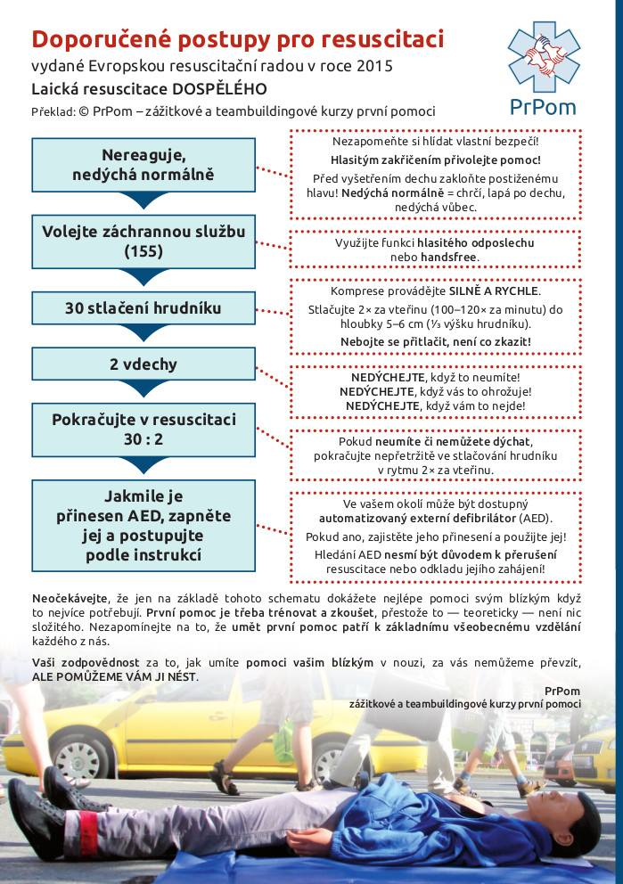
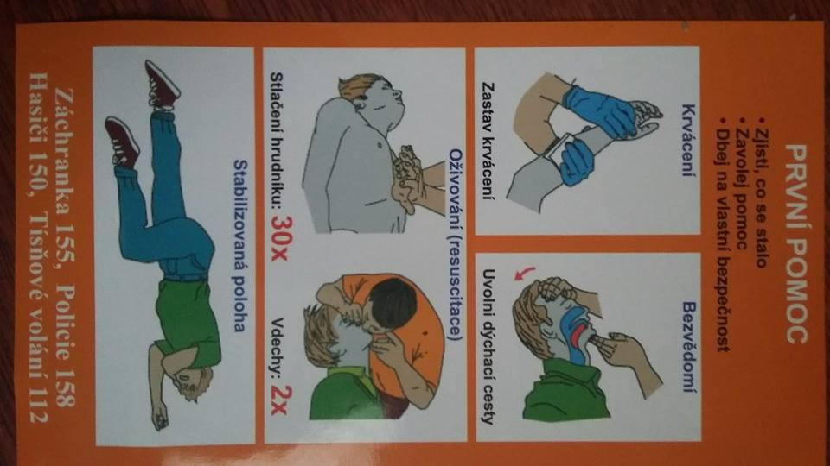

Slide 14
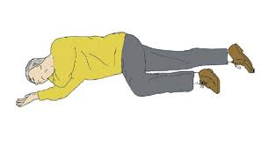
BEZVĚDOMÍ, MDLOBA
BEZVĚDOMÍ – stav, kdy jsou ohroženy ŽF člověka
PP: RAUTEKOVA ZOTAVOVACÍ POLOHA
MDLOBA – krátkodobé bezvědomí způsobené dočasným neprokrvením mozku
PP: uvolnit dýchací cesty, přívod čerstvého vzduchu, zhluboka dýchat v sedě s hlavou v předklonu

Slide 15
KRVÁCENÍ
ZÁKLADNÍ ČLENĚNÍ:
VLÁSEČNICOVÉ ( povrchové, plošné, náchylné na infekci)
ŽILNÍ (poranění žil vedoucí krev do srdce)
TEPENNÉ (poranění tepen vedoucí krev ze srdce do těla)
VNITŘNÍ (úrazové a neúrazové stavy)
Z TĚLNÍCH OTVORŮ (nos, ucho, ústa)
!!! Dbáme na svou bezpečnost, používáme chirurgické rukavice!!!

Slide 16
ZLOMENINY
Přerušení celistvosti kosti
ZÁKLADNÍ ČLENĚNÍ:
UZAVŘENÁ (úraz není doprovázen krvácením, poznáme pohmatem, pohledem)
OTEVŘENÁ (porušení kožního krytu, spojeno s krvácením)
PP: provedeme znehybnění (fixace), zhotovíme dlahu, znehybnění nejbližších dvou kloubů, kost nevracíme zpět, při otevřené nejprve sterilně kryjeme ránu

Slide 17
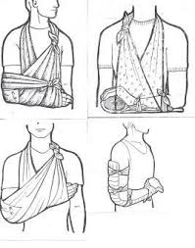
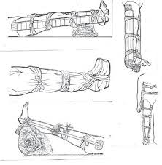
DRUHY FIXACÍ

Slide 18
CIZÍ TĚLESO V DUTINÁCH, RANÁCH
!!! Těleso, které je v ráně zaklíněné nikdy sami nevytahujeme, pouze ta, která jsou volná a dobře viditelná!!!
- krvácení rány se zaklíněným předmětem obkládáme krytím proti znehybnění
NOS – ucpeme volnou nosní dírku a nutíme k vyfouknutí
UCHO – vytahujeme pouze co vidíme
ÚSTA – předměty vytahujeme pinzetou nebo prsty, snažíme se vyplachovat ústa, aby krev postižený nepolykal
OKO – vyplachujeme vodou nebo Ophtal septonexem
POHLAVNÍ ÚSTROJÍ A KONEČNÍK – úlevová poloha v polosedě a množství savého materiálu

Slide 19
BODNUTÍ HMYZEM, KLÍŠTĚ, UŠTKNUTÍ HADEM
BODNUTÍ HMYZEM – vosa, včela, sršeň, ováda,
Zvýšená opatrnost – alergici!
PP: místo desinfikujeme a přiložíme studený obklad nebo octan.
KLÍŠTĚ – PP: zakapeme jodovou tinkturou, klíště pinzetou odstraníme a znovu desinfikujeme. Místo po dobu 48 hodin sledujeme.
UŠTKNUTÍ HADEM – PP: studené obklady, elastické obinadlo

Slide 20
ÚPAL, ÚŽEH
ÚPAL – celkové přehřátí těla, horečky nad 40 C, vlhké a horké prostředí
PP: odstraníme z dosahu zdroje tepla, přísun čerstvého vzduchu, vlažné tekutiny s minerály
ÚŽEH – vystavení slunečnímu záření, zvracení, bolest hlavy, vysoké teploty nad 40 C
PP: odstraníme z dosahu slunce, do chladu a stínu, podáváme tekutiny neperlivé, obklady

Slide 21
POPÁLENINY
Působení tepelného záření na určitou část těla.
ZÁKLADNÍ TŘÍZENÍ:
STUPEŇ (ZČERVENÁNÍ MÍSTA, SVĚDĚNÍ, PÁLENÍ), PP: CHLAZENÍ POD TEKOUCÍ VODOU 15-20 MIN
STUPEŇ – A, B (PUCHÝŘE, VOSKOVÁ KŮŽE),
PP: CHLAZENÍ STOJATOU VODOU, OBKLADY
STUPEŇ – ZUHELNATĚLÁ KŮŽE, PŘÍŠKVARY),
PP: STERILNÍ KRYTÍ
!!! VELKÁ PRAVDĚPODOBNOST ROZVOJE ŠOKU!!!

Slide 22
ŠOK
STAV OHROŽUJÍCÍ ŽIVOT ČLOVĚKA, REAKCE NA VELKOU ZTRÁTU TĚLNÍCH TEKUTIN (KREV, VODA, PLAZMA,..)
PP: PROTIŠOKOVÁ OPATŘENÍ 5 T:
TICHO
TEPLO
TEKUTINY
TIŠENÍ BOLESTI
TRANSPORT
!!! PROTIŠOKOVÁ POLOHA – VLEŽE NA ZÁDECH S VYVÝŠENÝMA NOHAMA ALESPOŇ 30 CM.

Slide 23
Informační zdroje:
Standardy první pomoci, ČČK 2002
Příručka první pomoci, interaktivní CD
http://www.zachranny-kruh.cz/?gclid=CI365NPW39ICFTAo0wod7_4J2g
https://www.facebook.com/zachranarimsk/
http://www.prvnipomocskoleni.cz/kurzy-a-skoleni/

